Slide 1
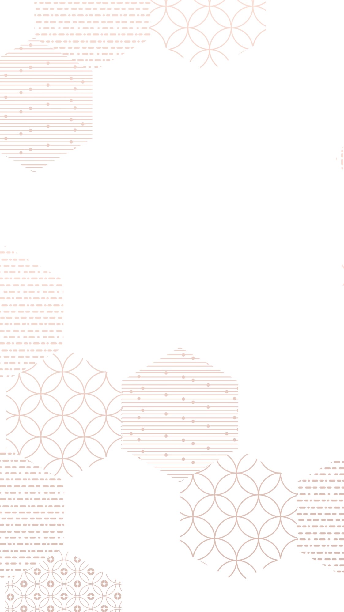

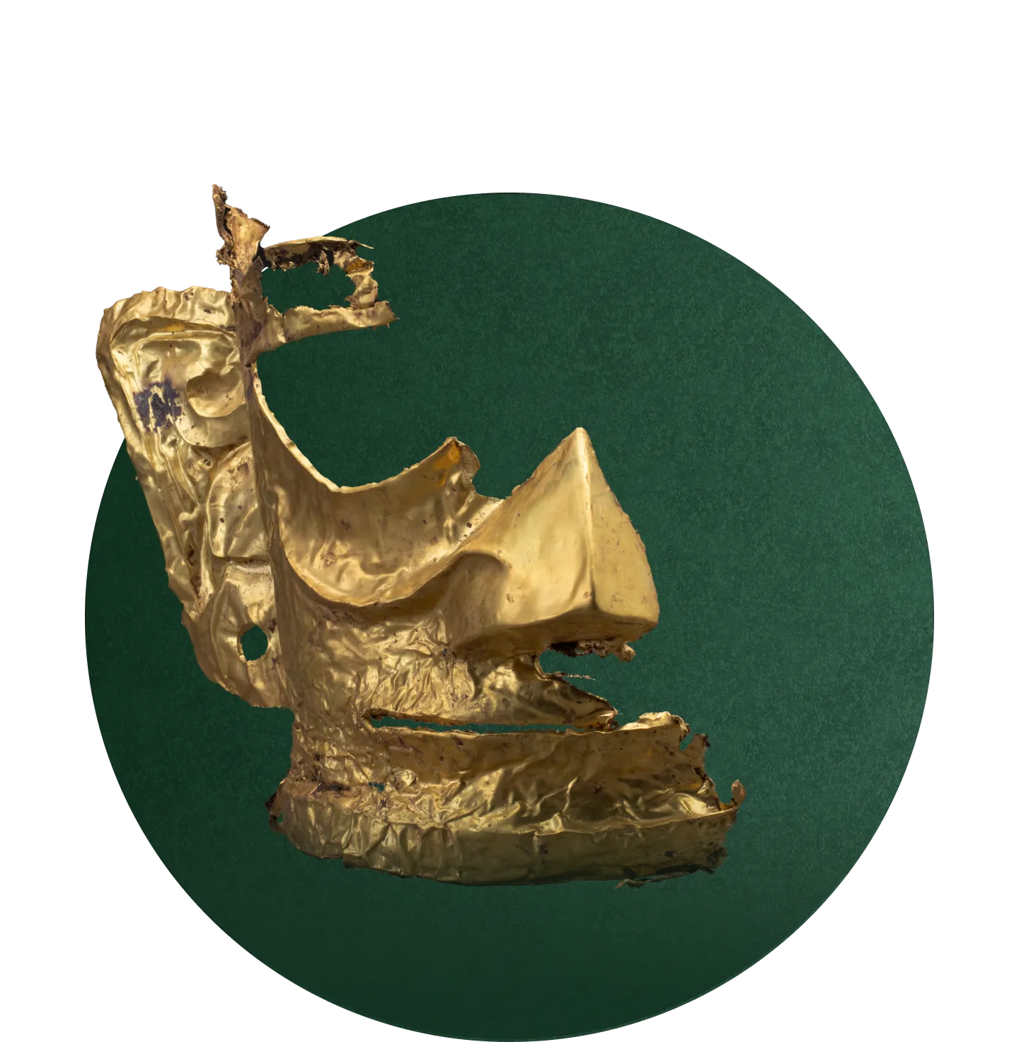

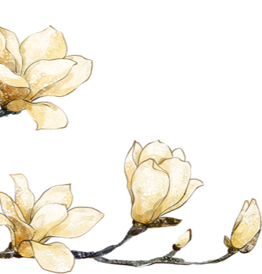
三星堆

Slide 2
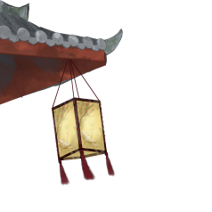
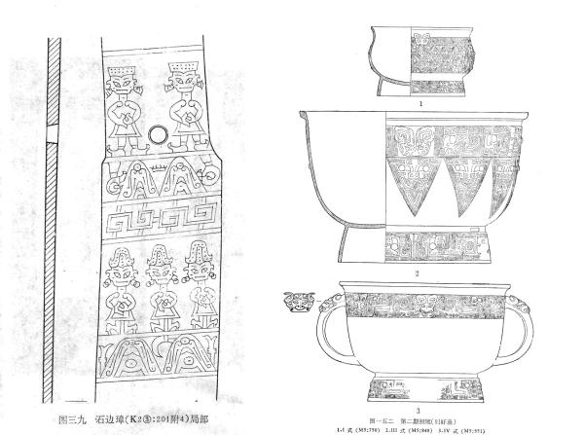
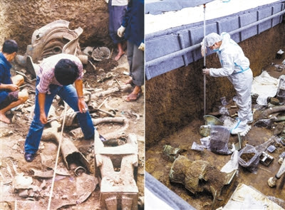
三星堆的发现
发现经过
1929年：四川省德阳市广汉县南兴镇真武村月亮湾的村民燕道诚一家在发现一个长方形的坑道，坑内放满了玉石器，因在古玩市场上出售了部分玉器而知名
1931年：戴谦和与董宜笃调查后，燕道诚将部分器物交由华大博物馆保管
1934年：在罗雨苍的邀请之下，华大博物馆馆长葛维汉与副馆长林名均教授进行考古发掘，揭开了川西平原考古的序幕，其间出土文物600多件，并编纂了第一份有关三星堆的科学报告《汉州发掘简报》，提到这批器物的年代上限为下限大约为公元前1100年
1953年 - 1960年：53年重新提出三星堆一带有古文化遗产，56年四川省博物馆开始考古调查，60年开始全面调查三星堆和月亮湾的文化遗产
1980年：四川省考古队进行抢救性发掘，发现屋基址计18座，墓葬4座，出土数百件陶器、石器、玉器文物和数万片陶片标本发现龙山时代和距今3,000-4,000年
1986年：广汉县南兴镇工人在挖砖坯土时，挖断了一枚疑似古玉环之物（1号坑） 。同年开始进行大规模发掘工作发现两座与商代同时期的大型祭祀坑，坑内出土了1,700多件青铜器、玉器、漆器、陶器等，还有80根象牙，4,600多枚当时的货币、海贝、铜贝等
2021年 – 2022年：“考古中国”重大项目宣布在三星堆新发现的3号-8号6座祭祀坑，出土了古蜀文明的黄金面具、青铜人像、青铜尊、象牙等500多件重要文物，推断三星堆4号坑年代属于商代晚期

Slide 3
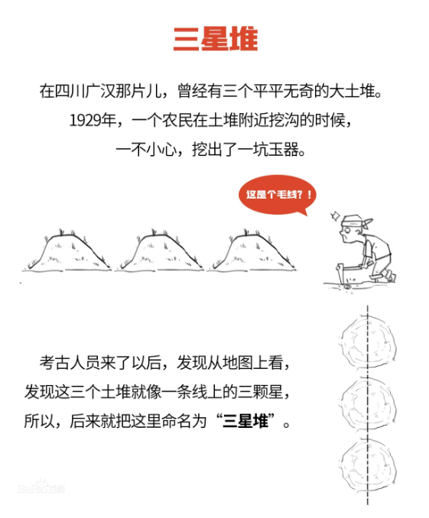
三星堆的发现
名称和形成
名称由来：四川省广汉市以西约十公里，一马平川，却有三个大土堆突兀而起，就像三颗星星连成一线，因此得名三星堆
三个堆形成：
推测1：这里原本是条状的城墙，很可能是晚期人类活动挖开了两个缺口，形成三个孤堆
推测2：三星堆 + 月亮湾，即三星伴月的星象（火星，土星，天蝎座心宿二），是古蜀人星象崇拜的产物
四个时期
第一个时期：距今4800年到4100年左右，大约在新石器晚期，与中原地区的龙山文化晚期相当
（蚕丛时期：出土小型磨制石器，也有璧、环、锥等小型玉制礼器出现，相对中原文化有些落后）
第二个时期：距今4100年到3600年左右，大约在二里头文化时期，或者说是夏代到商代早期
第三个时期：距今3600年到3200年左右，大约相当于中原地区的商代
（柏灌鱼凫时期：鸟类青铜器，青铜面具和青铜树等大部分青铜器基本都是属于这两个时期）
第四个时期：距今3200年到2600年左右，大约在西周时期
（望帝杜宇和丛帝鳖灵时期：金面具，玉琮，太阳神鸟和象牙等和金沙遗址相近）

Slide 4
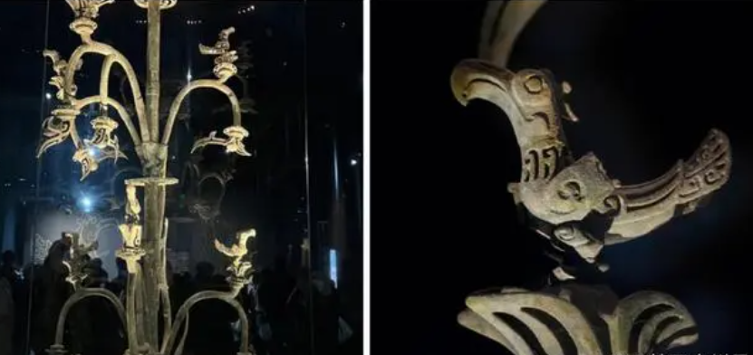
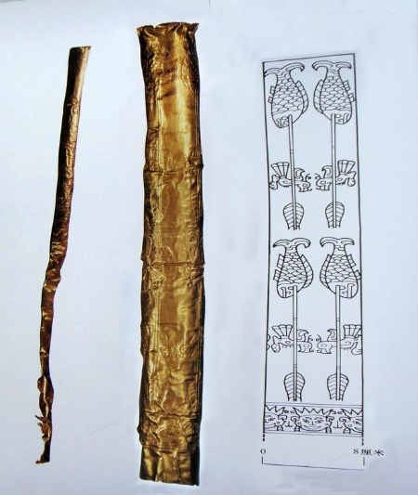
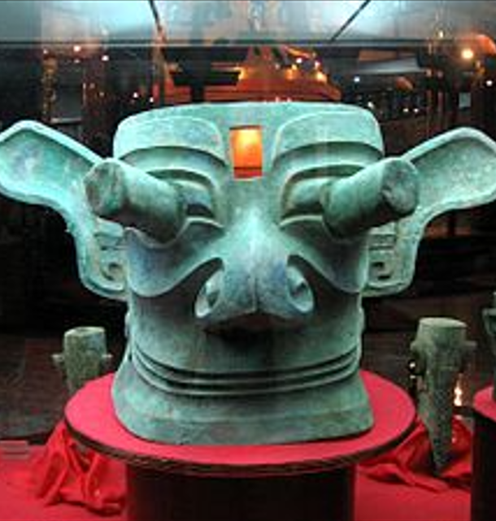
古蜀文化发展
蜀道难，难于上青天：
古蜀国位于四川盆地，若要跨越川陕，由关中到中原，需要沿途有秦岭、大巴山、龙门山等山脉横亘其间，行走于陡壁之间栈道，让人心惊胆寒！
蚕丛及鱼凫，开国何茫然！
蜀侯蚕丛：据《华阳国志》，蚕丛氏，传说中的蚕神，是蜀国首位称王的人，养蚕专家，据说其目向前突起（推测为蜀人缺碘引起的甲亢所致），头发在脑后梳成“椎髻”，衣服样式向左交叉。（曾以美女迷惑夏桀，避开中原的讨伐）—— 青铜纵目面具
柏灌：又作柏濩或伯雍，传说为蜀国第二代统领氏族以鸟为图腾，一般认为其统治了古蜀国550年左右（有记载参与牧野之战，即武王伐纣） —— 青铜神树（神鸟底座），太阳神鸟
鱼凫：是中国传说中古蜀国的第三任君主，其主要的功绩是教民利用水鸟捕鱼，鱼凫王墓遗址位于现今温江区寿安镇水星村，鱼凫时期统治的蜀国是其辉煌时期。—— 三星堆金杖（一端刻有渔民水鸟捕鱼像）

Slide 5
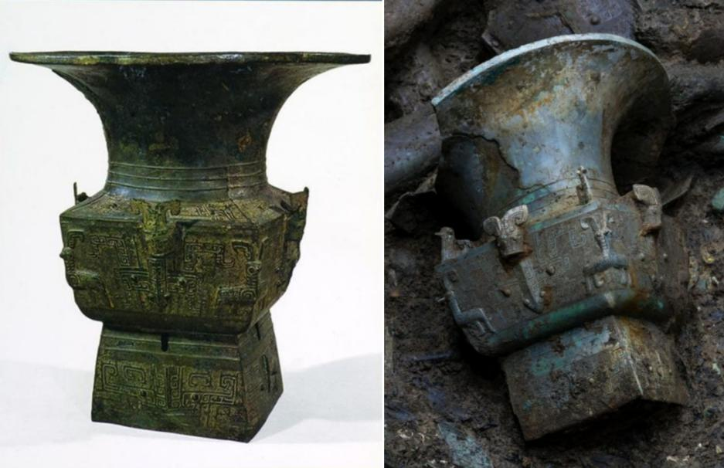
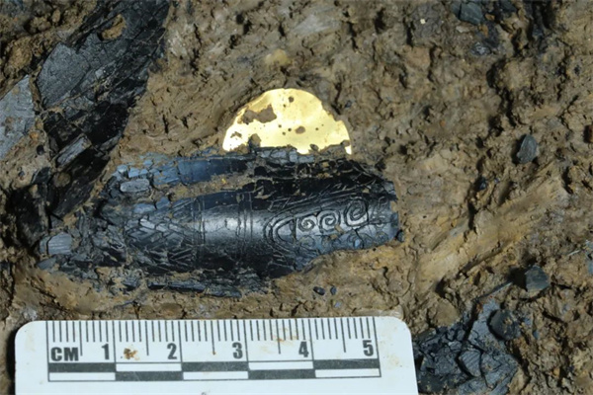
古蜀文化发展
庄生晓梦迷蝴蝶，望帝春心托杜鹃。
望帝杜宇 & 丛帝鳖灵：说杜宇是第四代在古蜀君主，善于耕作，并积极的开疆扩土，使得国土领域从四川省向云南省、贵州省一带延申，同时周朝也有往来，并献上许多贵重礼物，杜宇虽擅长于农耕，但对于治理洪水择束手无策，因此，在他一百多岁时，命当时的宰相鳖灵，治：理岷江的洪水，后将王位禅让给他，自己隐居于岷山，传说其死后会化为杜鹃，以叫声催促蜀人趁农时播种。（另有说法为因鳖灵发动兵变而逃亡，因追求复辟不成自杀，死后怨魂化为杜鹃鸟），九世开明帝开明尚接受中原文化，立宗庙，去帝号，称王—— 青铜圆口方尊（和中原文化融合）
尔来四万八千岁，不与秦塞通人烟！
蜀王杜芦：秦惠文王采用大将司马错的计策，诈言秦得天降石牛，夜能粪金，秦王写信给蜀王愿与蜀国友邻，馈赠宝物石牛并献美女给蜀王，请开道迎接回去。蜀王开明氏素性贪欲，便派五名力士率人在大、小剑山、五丁峡一带峭壁处，日夜劈山破石凿险开路，入秦迎美女运石牛。秦国等蜀道开通后，就暗派大军长驱直入，蜀国没有防备，前线军队又寡不敌众，在葭萌一战大败，蜀国也就随之灭亡了。后来这条路遂命名为石牛道（又叫金牛道） —— 云雷纹牙雕（和中原文化融合）

Slide 6
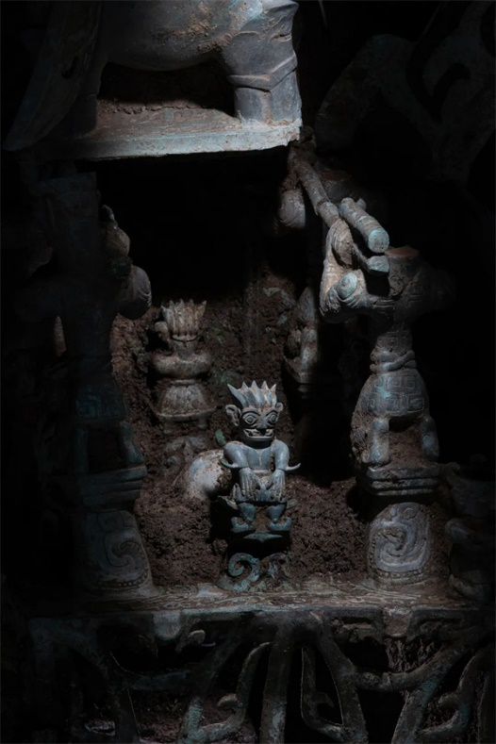
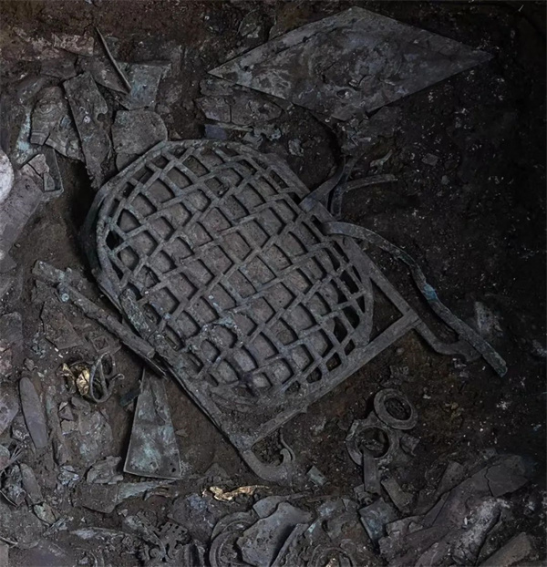
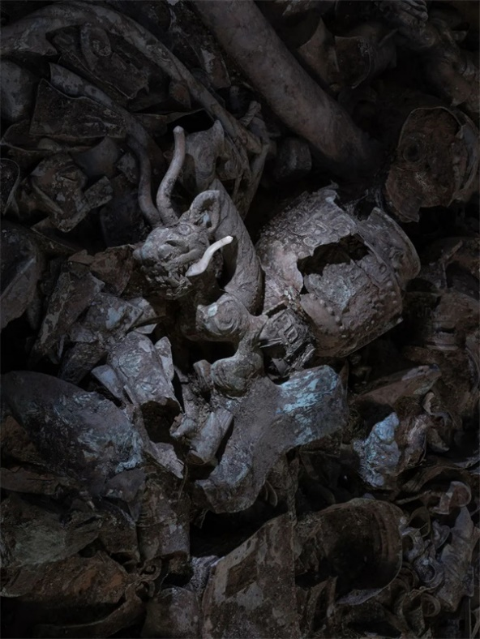
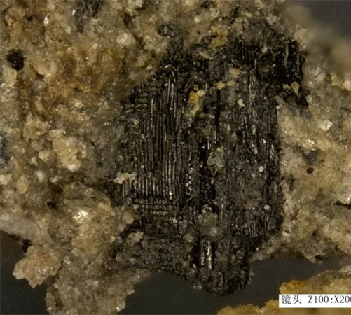
三星堆意义和新发现
三星堆的最大意义
从黄河流域文明的单一文明，到实证了中华文明多元一体
三星堆的新发现
这里是2022年的新发现，目前挖掘已停止，为了给后续的研究和保护工作留出足够的时间和空间，以便更好地了解和展示三星堆文化的内涵和价值
从左到右：青铜神坛，背形网格状器，铜龙，丝织品

Slide 7
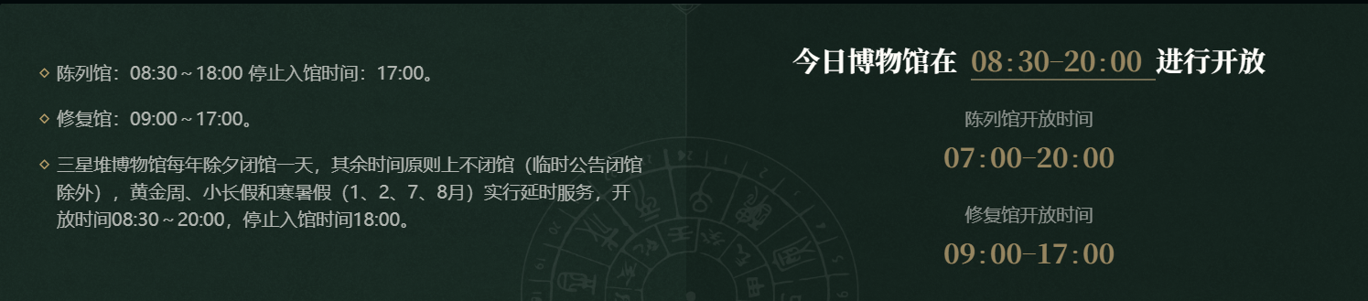
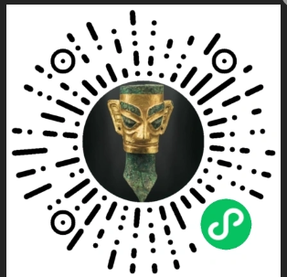

去哪儿参观
主场馆：三星堆博物馆
官网：https://www.sxd.cn/
活动场馆：上海博物馆东馆
地址：浦东新区世纪大道1952号
💸门票：免费，需提前预约
⏳展期：2024.2.2 - 5.20
🕰️时间：10:00-18:00（17:00后停止入场）
📍周二闭馆（国定节假日除外），上博东馆当前提前7天，每天中午12:00开放预约，“上海博物馆参观预约”小程序（顺序如下：参观预约一东馆一参观预约一参观预约一选择日期和时间段）

Slide 8








感谢观看

Slide 9

去哪儿参观
输入标题
标题数字等都可以通过点击和重新输入进行更改，顶部“开始”面板中可以对字体、字号、颜色、行距等进行修改。标题数字等都可以通过点击和重新输入进行更改，顶部“开始”面板中可以对字体、字号、颜色、行距等进行修改。

